Slide 1

ДЕНЬ ПАМЯТИ КРЫМЧАКОВ И ЕВРЕЕВ КРЫМА
ЖЕРТВ НАЦИЗМА
ПРЕЗЕНТАЦИЮ ПОДГОТОВИЛ:
МЕТОДИСТ КОШЕЛЕВ Г.Э.

Slide 2
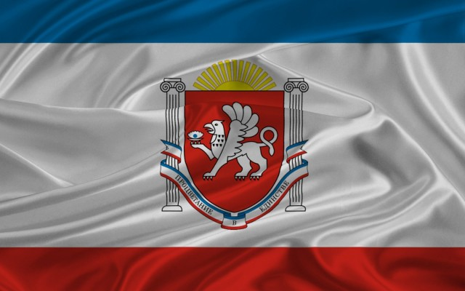
11 декабря — День памяти крымчаков и евреев Крыма — жертв нацизма, одна из памятных дат Республики Крым, посвященная трагическим событиям, произошедшим в этот день в 1941 году.
Дата официально отмечается ежегодно 11 декабря, начиная с 2004 года. Эта дата осталась в перечне памятных дат Республики Крым и после его воссоединения с Россией в 2014 году. Об этом свидетельствует Закон Республики Крым, принятый Государственным Советом Республики в феврале 2015 года и подписанный главой субъекта 3 марта 2015 года.

Slide 3
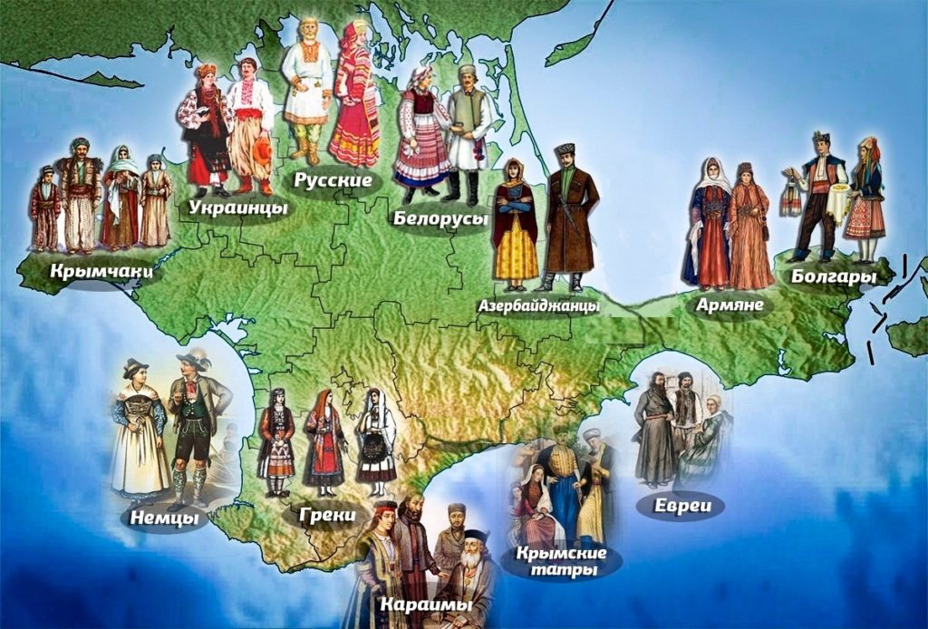
По данным переписи населения СССР за 1939 год в Крымской АССР проживало 1 млн. 126 тыс. 385 человек, в том числе 65 тыс. 452 евреев.
Еще в июле 1941 года Гитлер заявил, что Крым «необходимо очистить от всех чужаков и заселить германцами». В первую очередь уничтожению подлежали евреи, крымчаки, цыгане.

Slide 4
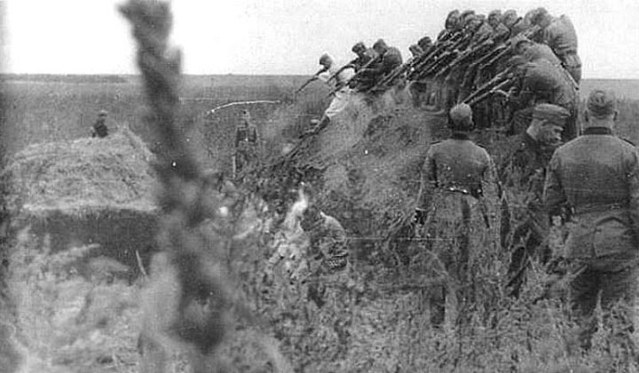
К началу ноября 1941 г. почти вся территория Крымского полуострова, за исключением Севастополя, оборона которого продолжалась до июля 1942 г., была оккупирована 11-й армией под командованием генерала фон Манштейна. Фактически вся власть на полуострове в период оккупации находилась в руках немецкого военного командования. На захваченной территории Крыма новая власть устанавливала «новый порядок».
В Крыму нацисты не создавали гетто: ввиду нехватки продуктов и близости фронта было принято решение о скорейшем уничтожении евреев и крымчаков.

Slide 5
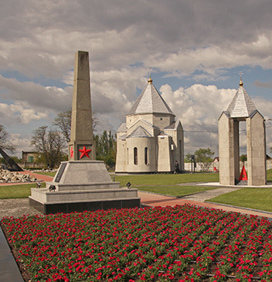
С 11 по 13 декабря 1941 года произошло самое массовое истребление жителей полуострова по национальному признаку.
На 10-м километре шоссе Симферополь-Феодосия в противотанковом рве начались расстрелы евреев, крымчаков, цыган. Расстрелы продолжались несколько дней. В общей сложности здесь были расстреляны около 18 тысяч человек, ни в чем не повинных людей, только за то, что они были этническими крымчаками и евреями.

Slide 6
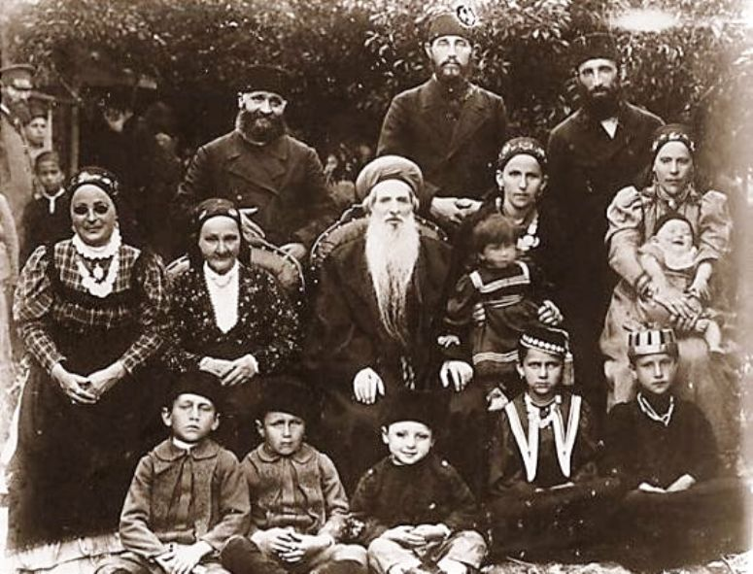
Крымчаки как народ оказались на грани исчезновения. Незадолго до Великой Отечественной войны крымчакская община насчитывала 9-10 тыс. человек. Около четверти крымчакского населения жило в Симферополе. Только в Симферополе были расстреляны не менее 1,5 тысяч крымчаков, по всему Крыму 6-7 тысяч.

Slide 7
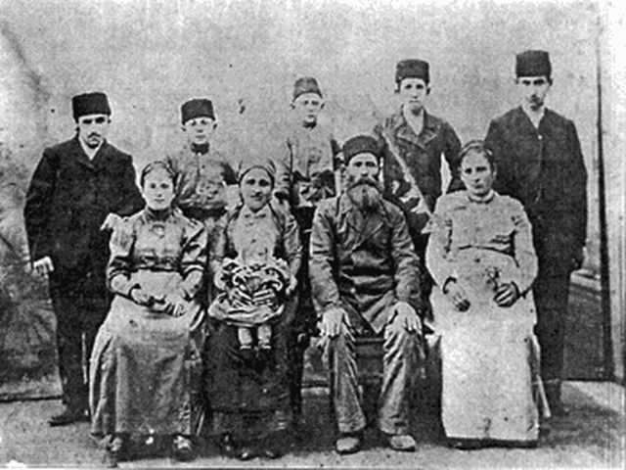
Из примерно 17000 евреев, проживавших к июню 1941 г. в сельской местности в еврейских колхозах, эвакуироваться смогли и успели не более 50%. Оставшиеся в оккупации в сельской местности евреи были уничтожены либо прямо на месте, либо после транспортировки в районные центры.

Slide 8
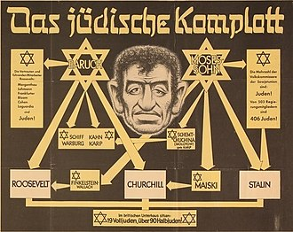
Несмотря на то, что подавляющее большинство евреев и крымчаков было уничтожено в первые месяцы оккупации, нацисты в течение всего оккупационного периода, до апреля 1944 г., проводили интенсивную антисемитскую пропаганду. Осуществлялась она на страницах периодических изданий, посредством плакатов, листовок и брошюр.

Slide 9
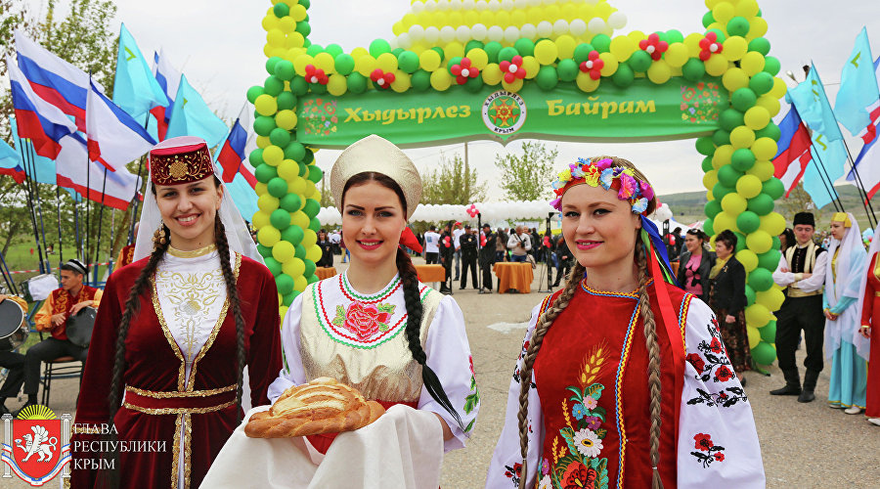
Отдавая дань памяти евреев и крымчаков — жертв фашистских репрессий, мы должны заявить – таким преступлениям нет ни прощения, ни забвения. Наш общий долг – хранить память о невинных жертвах, чтобы не допустить повторения подобного.

